Slide 1
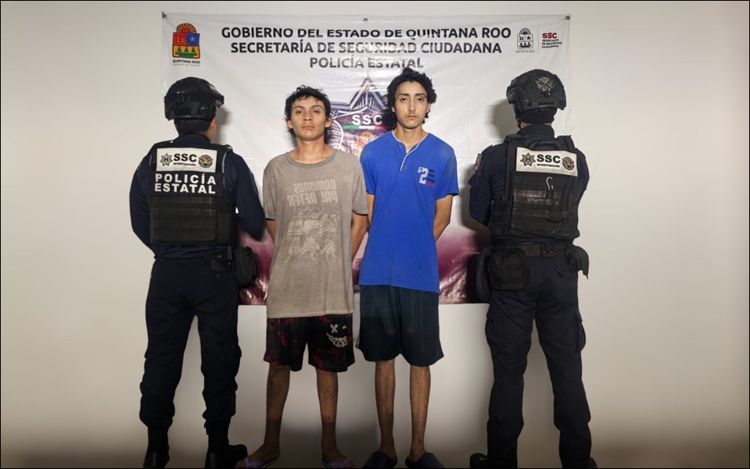
PEP_BJ
EL DIA : 2026-05-25
POR DELITO: FLAGRANCIA
DETENIDO:
JUAN CARLOS SANCHEZ LOPEZ DE 25 AÑOS DE EDAD
ALIAS: LA BRISA
ALIAS:
ALIAS:
ALIAS:
ALIAS:
ASEGURAMIENTO:
SIN DATOS
SIN DATOS
SIN DATOS
SIN DATOS
SIN DATOS
DATOS RELEVANTES:
OTROS DATOS COPIA BRISA
<IMAGEN_2>
<IMAGEN_3>
<IMAGEN_4>

